Slide 1



冒險故事 篇
的
故
事
Notes:
大家好，我是一名充滿熱情的咖啡師，擁有多年的沖煮經驗。

Slide 2
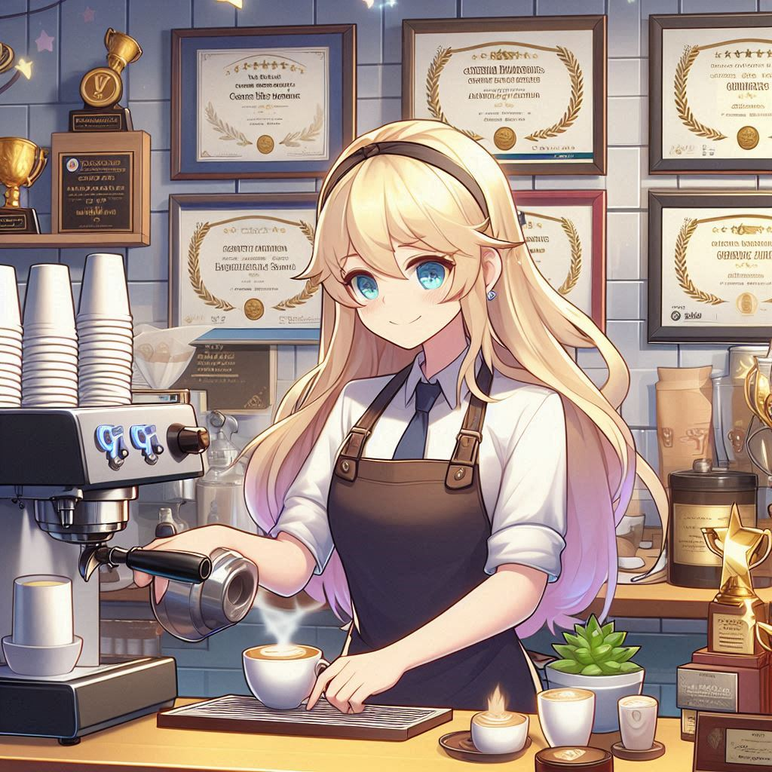

目標
Notes:
我的目標是開設一個咖啡工作坊，讓更多人了解如何品味和製作高品質咖啡。她希望能夠讓咖啡愛好者不僅享受咖啡的香醇，還能學會其中的技藝，甚至親自創作屬於自己的咖啡風味。
---
產生 Vtuber風格圖片，金色頭髮的女性咖啡師在咖啡廳製作咖啡，背景是一堆得獎的獎狀與獎盃

Slide 3


阻礙
Notes:
在實現這個夢想的過程中遇到了一些阻礙。儘管沖煮技術高超，但因為從來沒有教學經驗，也不懂如何將這些技巧有效地傳達給別人。擔心自己的課程太複雜會嚇跑初學者，而太簡單又無法吸引那些有基礎的學員。此外，租用場地的費用也是一個問題，經費有限讓她難以找到合適的地方開班。 --- 產生 Vtuber風格圖片，金色頭髮的女性咖啡師很苦惱地在撰寫教材，桌面上有一對被淘汰的草稿跟參考資料。

Slide 4
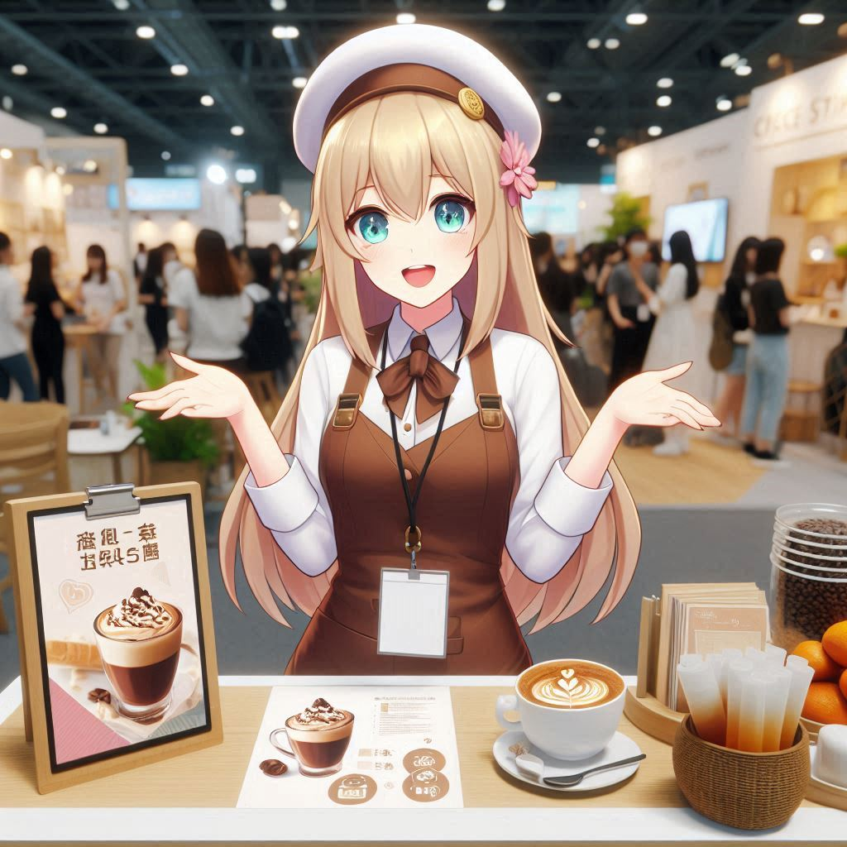

努力
Notes:
即便面臨困難，我依然沒有放棄。我開始研究如何將複雜的沖煮技巧拆解成容易理解的步驟，並積極參加一些免費的教育和行銷課程，學習如何引導學員。我投入了大量時間和精力，不斷試驗不同的教學方法，甚至邀請朋友來模擬學員進行練習。我逐漸掌握了教學的技巧，並建立了自己簡單而系統的咖啡教學方案。
---
產生 Vtuber風格圖片，金色頭髮的女性咖啡師在博覽會中宣傳自己的課程，博覽會中有很多攤位

Slide 5
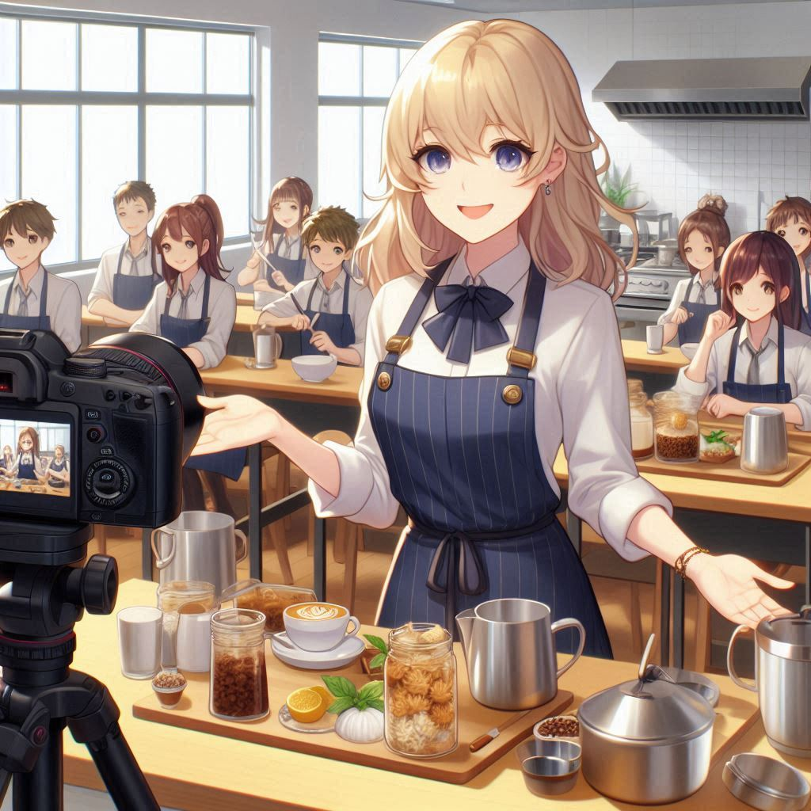
結果
Notes:
課程終於推出時，最初的結果非常成功。學員們反應熱烈，大家不僅學會了沖煮技術，還深深感受到我對咖啡的熱情。課堂氣氛輕鬆愉快，我的教程班人氣迅速上升，甚至有人開始推薦朋友參加，讓我的品牌口碑不斷擴大。
---
產生 Vtuber風格圖片，金色頭髮的女性咖啡師進行咖啡教學，幫助學員旁邊遇到的問題，背景是在大間的烹飪教室

Slide 6
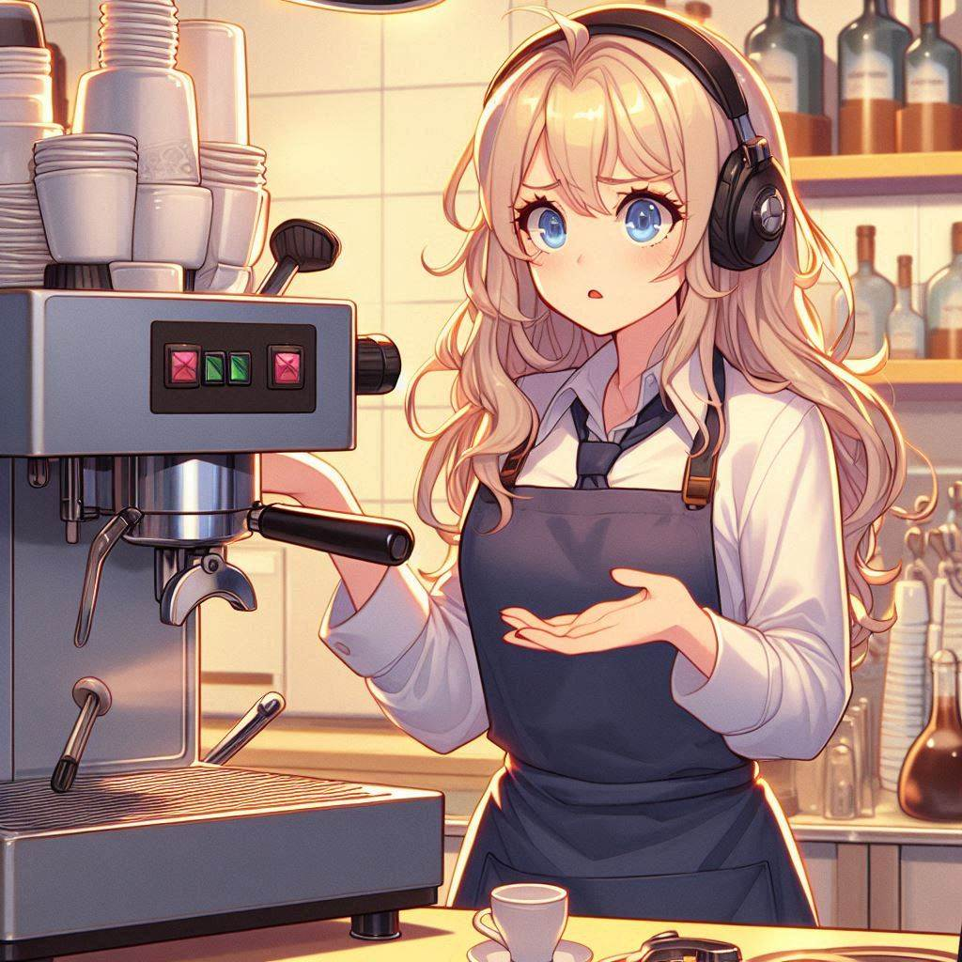
意外
Notes:
然而，一次突如其來的意外打亂了我的計劃。在一次大型工作坊的準備過程中，關鍵設備——專業咖啡機突然發生了故障，無法正常運作。這場意外導致無法如期進行這次教學，這讓工作坊面臨巨大的失敗風險，甚至可能影響到工作坊的聲譽。
---
產生 Vtuber風格圖片，金色頭髮的女性咖啡師在課程準備課程中，咖啡機壞掉了，表情是一臉不知所措的表情

Slide 7
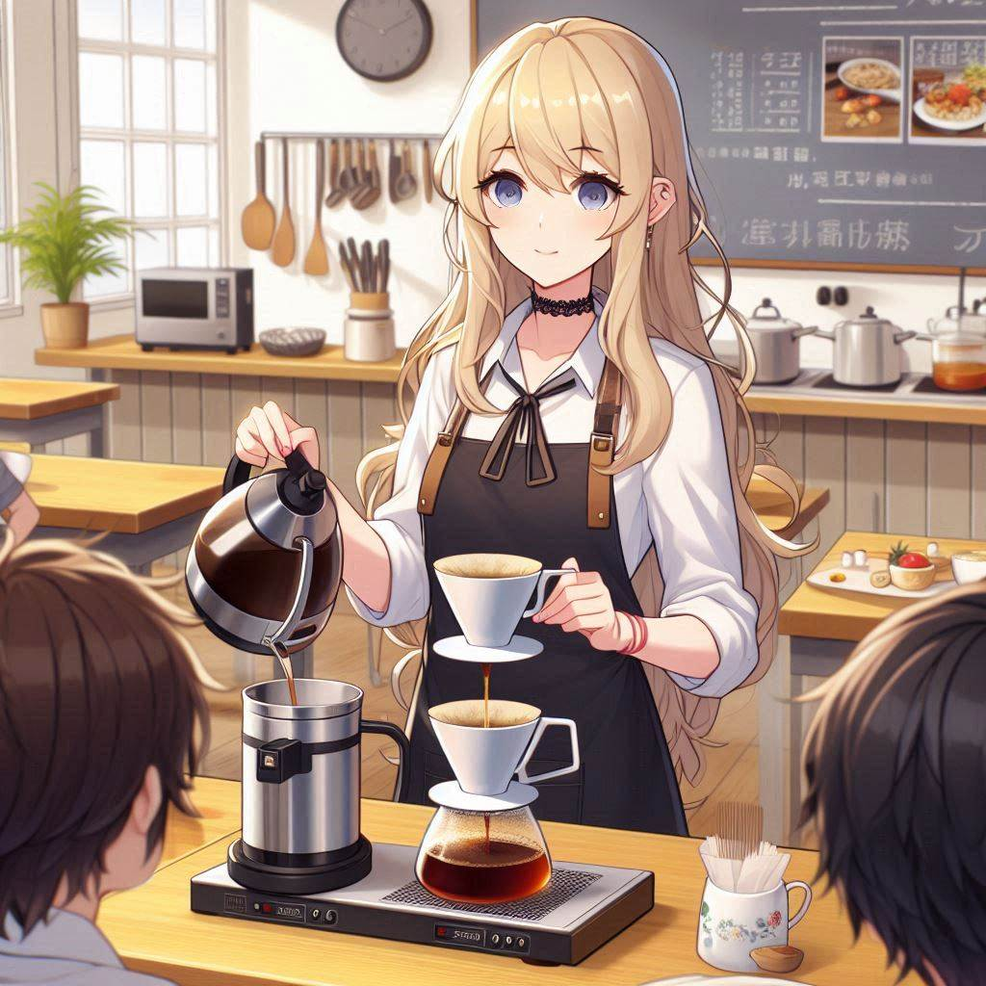
轉彎
Notes:
面對這樣的困境，我知道必須做出改變。我立刻調整了教學策略，將重心轉向手沖咖啡教學，這不僅能夠靈活應對設備問題，還更具吸引力，因為許多學員都想學習如何在家中用簡單工具製作出專業水準的咖啡。這個應變讓工作坊依然進行順利，學員們反而對手沖技術表現出更大的興趣。
---
產生 Vtuber風格圖片，金色頭髮的女性咖啡師將課程轉向手沖咖啡教學，背景是烹飪教室，底下有一堆學員

Slide 8
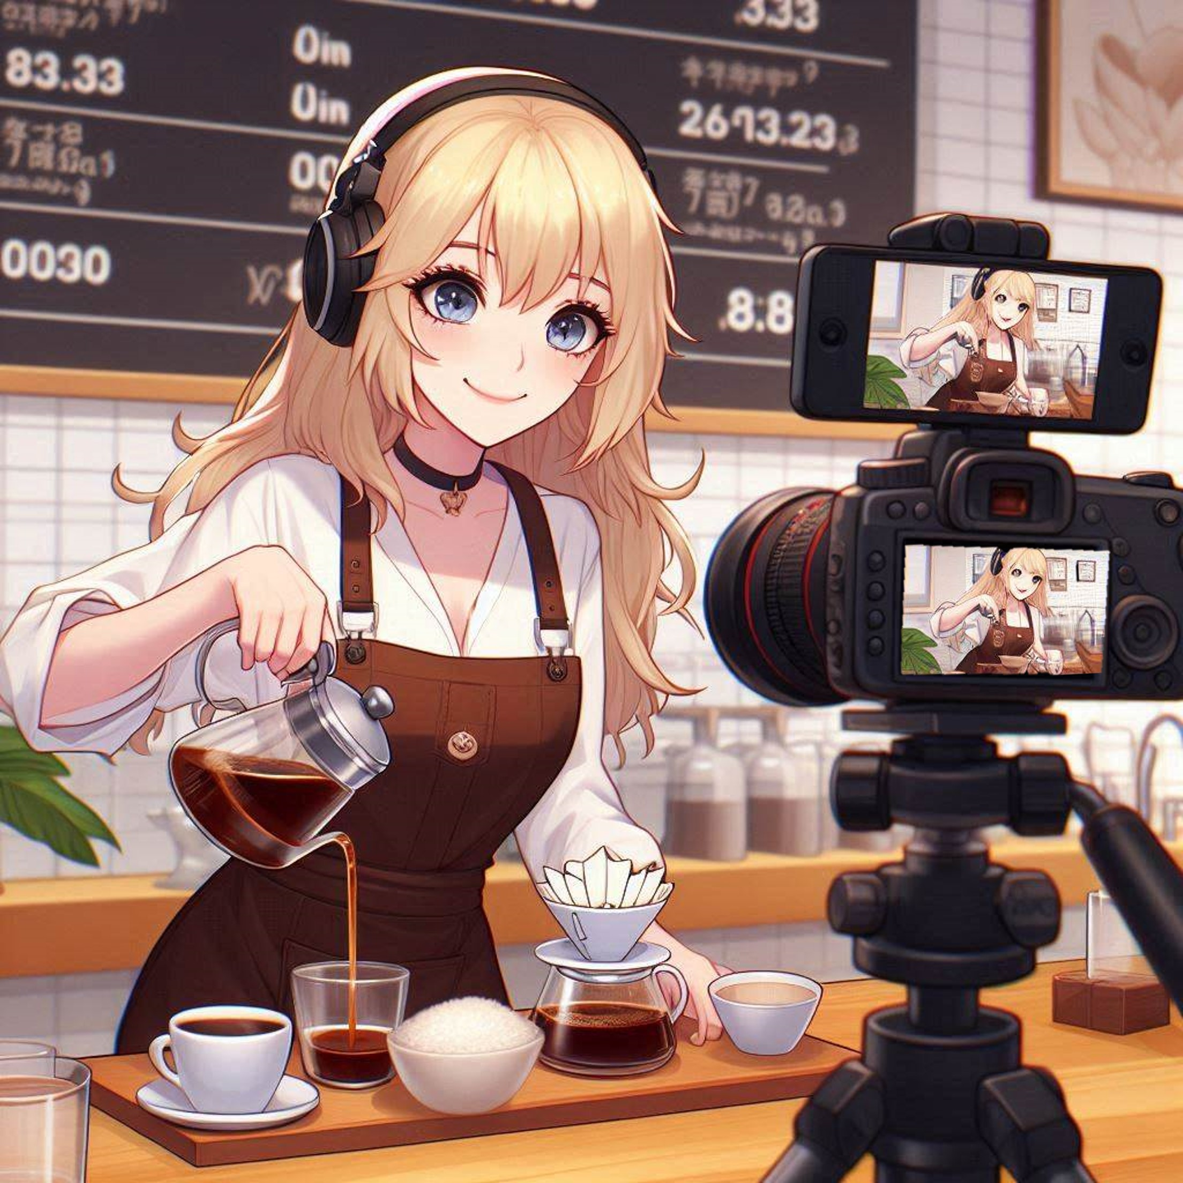
結局
Notes:
最終，咖啡工作坊不僅成功開展，還因為這次突發的改變而獲得了新的發展方向。逐漸將課程拓展到更多咖啡技術領域，成為了當地備受尊敬的咖啡導師。讓我深刻體會到，成功不僅來自於計劃周全，更來自於靈活應對困難的能力。每一次挑戰，都讓我離夢想更近一步。
---
產生 Vtuber風格圖片，金色頭髮的女性咖啡師將課程轉向手沖咖啡教學，開啟線上課程

